Slide 1
决策树与集成学习分享(2020-05-28)
交通云 / 第五开发团队 / 石金普

Slide 2


内容概要
决策树基础概述
决策树算法
Jenkins hulk
集成算法
Jenkins hulk gitlab maven集成实践
实践与落地

Slide 3
决策树
概述
决策树(Decision Tree) 是一种非常成熟的, 普遍采用的数据挖掘技术, 之所以称为树, 是因为其建模过程类似一棵树的成长过程, 即从根节点开始,到树干,到分支,再到细枝末节的分叉, 最终生长出一片片的树叶
在决策树里, 所分析的数据样本先是集成为一个树根,然后经过层层分枝, 最终落到叶子节点, 每个叶子节点代表一个结论
作为分类,预测问题的典型支持技术,它在用户划分,行为预测,规则梳理等方面具有广泛的应用前景, 它还可以作为其他建模技术前期变量筛选的一种方法
Notes:
为什么流行?

Slide 4
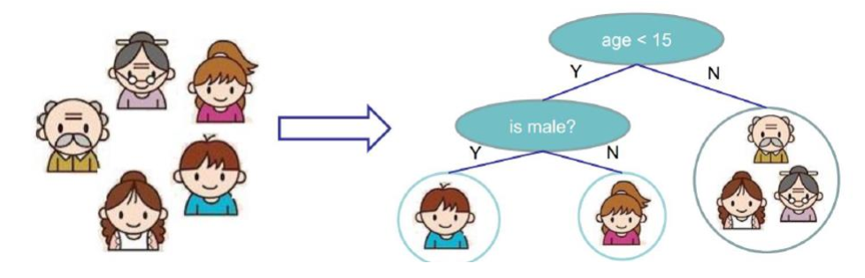
决策树
树模型
决策树: 从根节点一步步走到叶子节点(决策)
所有的数据最终都会落到叶子节点, 既可以做分类也可以做回归

Slide 5
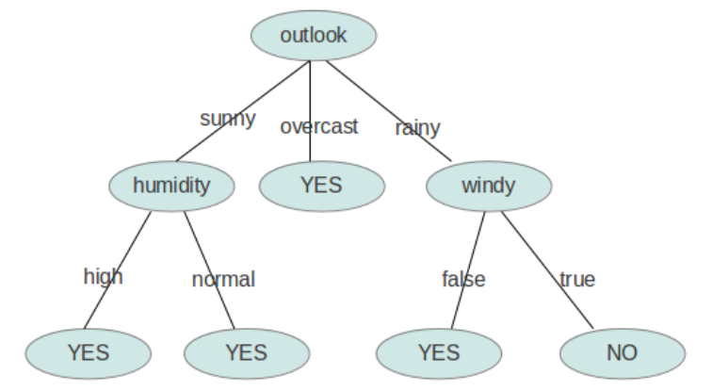
决策树
树的组成
根节点：第一个选择点 非叶子节点与分支：中间过程 叶子节点：最终的决策结果

Slide 6
决策树
如何切分特征(选择节点)
问题: 根节点的选择改用哪个特征呢? 接下来呢? 如何切分呢?
目标: 通过一种衡量标准,来计算通过不同特征进行分支选择后的分类情况, 找出来最好的那个当成根节点, 以此类推

Slide 7
决策树
衡量标准-熵
熵：熵是表示随机变量不确定性的度量
公式：H(X)=- ∑ pi * logpi, i=1,2, ... , n
一个栗子： A集合[1,1,1,1,1,1,1,1,2,2]
B集合[1,2,3,4,5,6,7,8,9,1]
显然A集合的熵值要低，因为A里面只有两种类别，相对稳定一些
而B中类别太多了，熵值就会大很多。（在分类任务中我们希望通过
节点分支后数据类别的熵值大还是小呢？）
Notes:
热力学中第二定律 热熵是表示分子状态混乱程度的物理量
投资学 最大熵模型
熵增定律
宇宙演化终极定律
E=mc^2
能量可以由减少质量去创造
热寂 – 熵最大 – 无改变 – heat death – 终极
生命以负熵为食 - 薛定谔
信息对抗熵增从而维持自身状态的系统就可以视为生命
生命与非生命的终极定律
如果物理学只留下一条定律, 我会留熵增定律 : 吴国盛-清华大学科学史系主任 https://www.zhihu.com/question/27343287
https://baijiahao.baidu.com/s?id=1655645136312241929&wfr=spider&for=pc

Slide 8
决策树
衡量标准-熵
熵：不确定性越大，得到的熵值也就越大
当p=0或p=1时，H(p)=0,随机变量完全没有不确定性
当p=0.5时，H(p)=1,此时随机变量的不确定性最大
如何决策一个节点的选择呢？
信息增益：表示特征X使得类Y的不确定性减少的程度。
（分类后的专一性，希望分类后的结果是同类在一起）

Slide 9
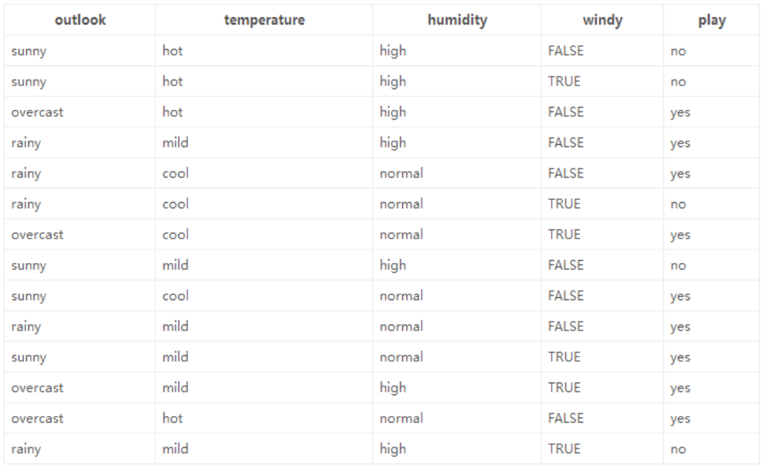
决策树
决策树构造实例
数据：14天打球情况
特征：4种环境变化
目标：构造决策树

Slide 10
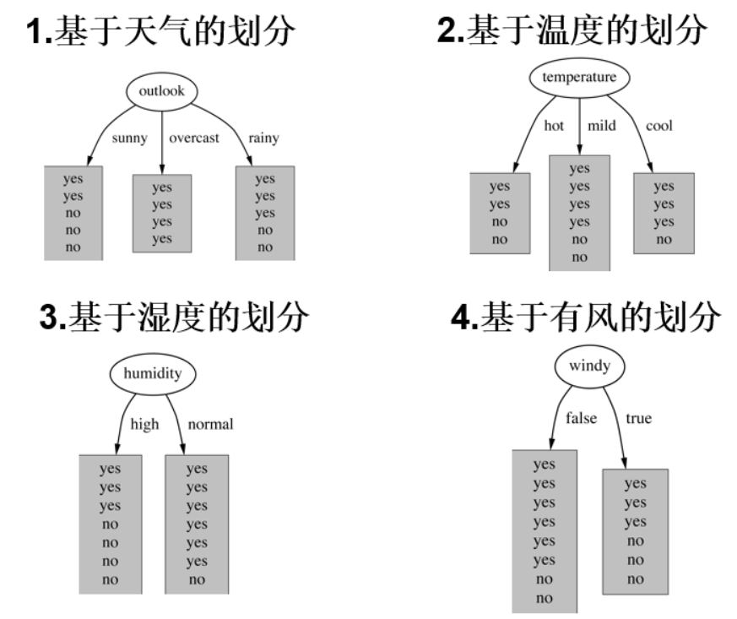
决策树
决策树构造实例
划分方式：4种
问题：谁当根节点呢？
依据：信息增益

Slide 11
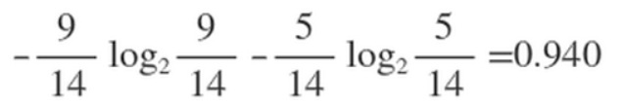
决策树
决策树构造实例
在历史数据中（14天）有9天打球，5天不打球，所以此时的熵应为：
4个特征逐一分析，先从outlook特征开始：
Outlook = sunny时，熵值为0.971 Outlook = overcast时，熵值为0 Outlook = rainy时，熵值为0.971

Slide 12
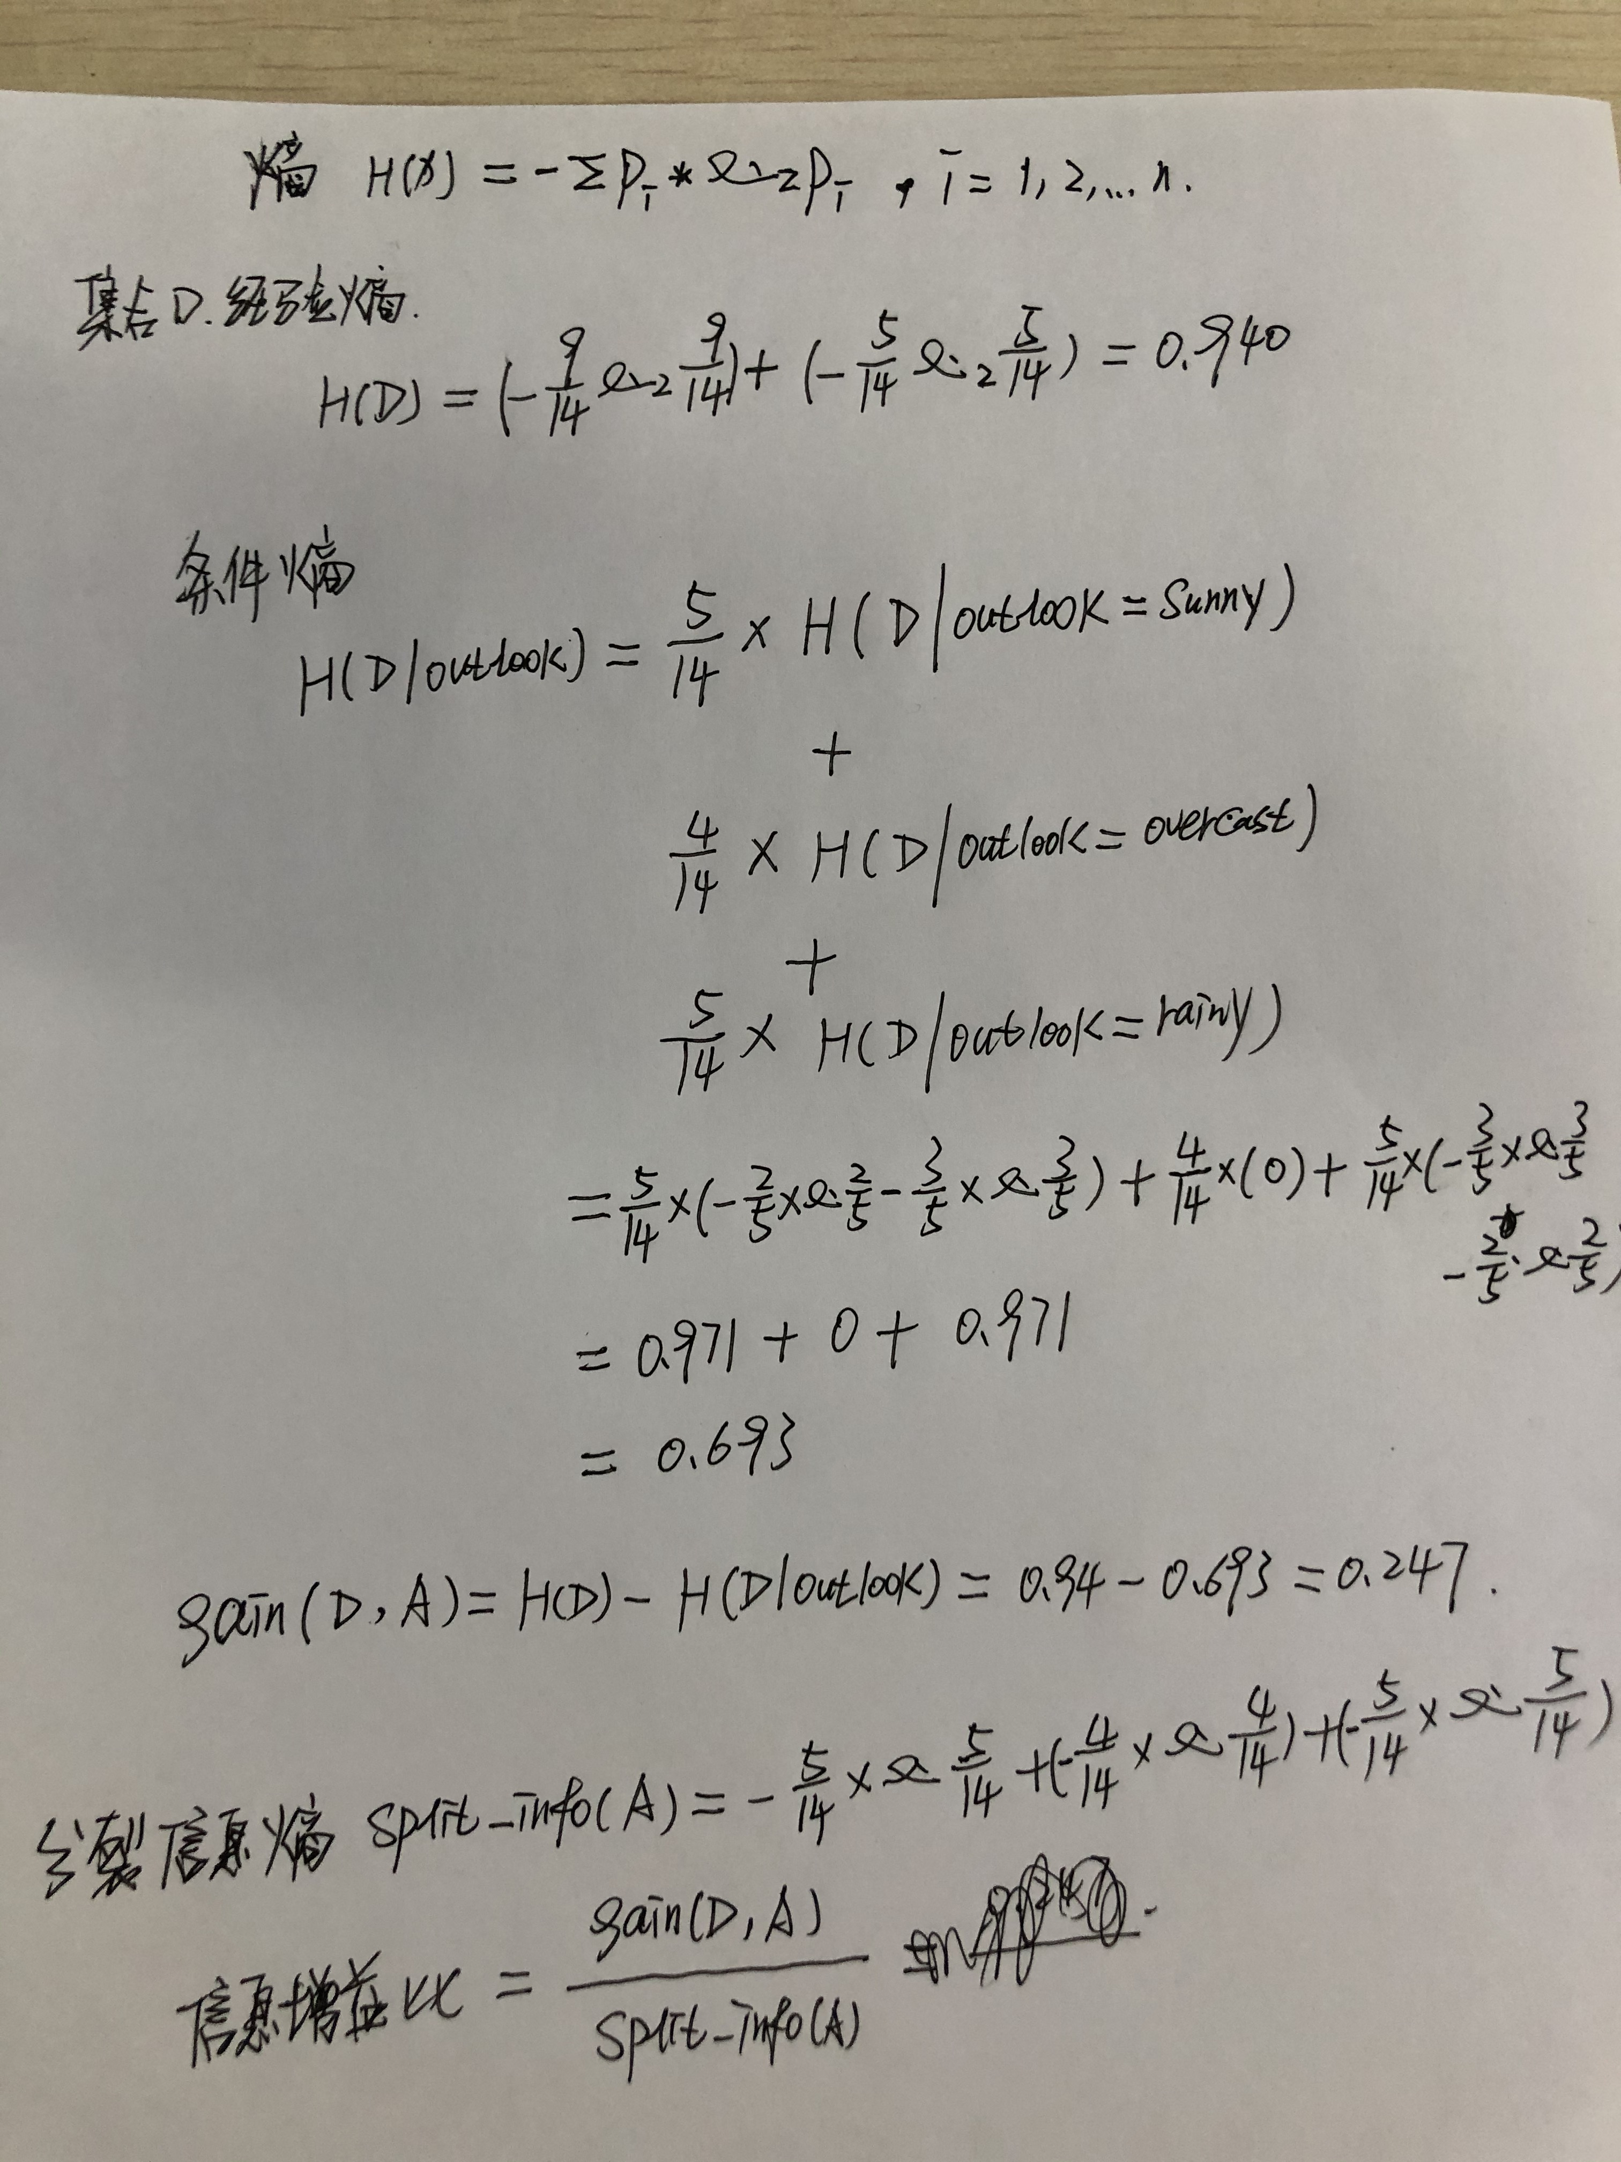
决策树
决策树构造实例
根据数据统计，outlook取值分别为sunny, overcast, rainy的概率分别为
：5/14, 4/14, 5/14
- 熵值计算：5/14 * 0.971 + 4/14 * 0 + 5/14 * 0.971 = 0.693
- 信息增益：系统的熵值从原始的0.940下降到了0.693，增益为0.247
- 同样的方式可以计算出其他特征的信息增益，那么我们选择最大的那个
就可以啦，相当于是遍历了一遍特征，找出来了大当家，然后再其余的
中继续通过信息增益找二当家！

Slide 13
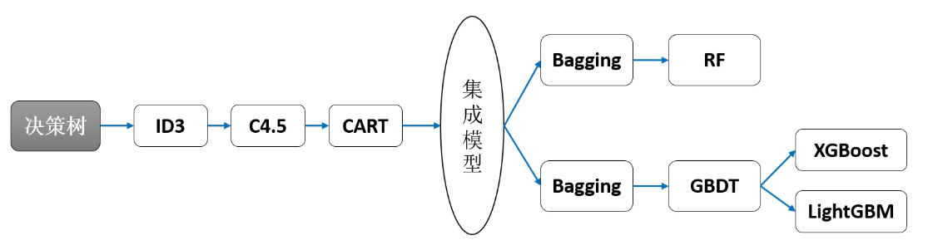
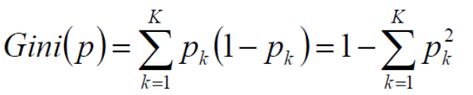
决策树
决策树算法
GINI系数(和熵的衡量标准一致,只是计算方式不相同):
Notes:
纠正备注: 集成模型主要分为: Bagging与Bossting

Slide 14
决策树
连续值怎么办?
选取(连续值的)哪个分界点?
离散化
年龄(排序): 5 10 15 20 25 29 36 54 76
label: 0 1 1 1 1 0 0 0 0
Age<=8
Age>8
Age<=27
Age>27
Notes:
Em 二分

Slide 15
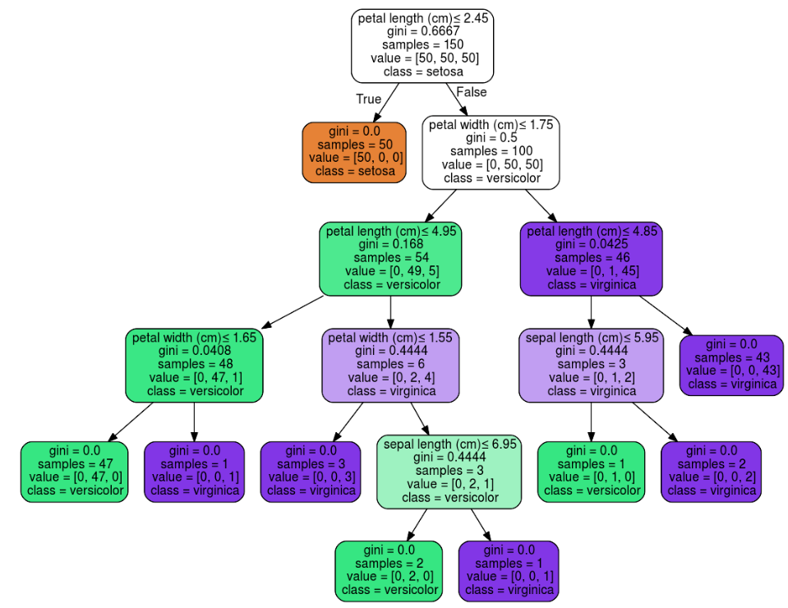
决策树
剪枝策略
为什么要剪枝?
预剪枝: 限制深度, 叶子节点个数, 叶子节点样
本数, 信息增益等
后剪枝: 通过一定的衡量标准
(叶子节点数越多, 损失越大)
Notes:
Em
二分
S1*G S*G+T*alfa

Slide 16
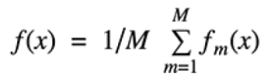
集成算法
Ensemble learning
目的：让机器学习效果更好，单个不行，群殴走起
Bagging：训练多个分类器取平均
Stacking：聚合多个分类或回归模型（可以分阶段来做）
Boosting：从弱学习器开始加强，通过加权来进行训练
Notes:
集成算法是竞赛与论文神器，当我们更关注于结果时不妨来试试
堆叠在一起确实能使得准确率提升，但是速度是个问题 分阶段：第一阶段得出各自结果，第二阶段再用前一阶段结果训练
可以堆叠各种各样的分类器（KNN,SVM,RF等等）
Bagging和Boosting的区别：
1）样本选择上：
Bagging：训练集是在原始集中有放回选取的，从原始集中选出的各轮训练集之间是独立的。
Boosting：每一轮的训练集不变，只是训练集中每个样例在分类器中的权重发生变化。而权值是根据上一轮的分类结果进行调整。
2）样例权重：
Bagging：使用均匀取样，每个样例的权重相等
Boosting：根据错误率不断调整样例的权值，错误率越大则权重越大。
3）预测函数：
Bagging：所有预测函数的权重相等。
Boosting：每个弱分类器都有相应的权重，对于分类误差小的分类器会有更大的权重。
4）并行计算：
Bagging：各个预测函数可以并行生成
Boosting：各个预测函数只能顺序生成，因为后一个模型参数需要前一轮模型的结果。
4、总结
这两种方法都是把若干个分类器整合为一个分类器的方法，只是整合的方式不一样，最终得到不一样的效果，将不同的分类算法套入到此类算法框架中一定程度上会提高了原单一分类器的分类效果，但是也增大了计算量。
下面是将决策树与这些算法框架进行结合所得到的新的算法：
1）Bagging + 决策树 = 随机森林
2）AdaBoost + 决策树 = 提升树
3）Gradient Boosting + 决策树 = GBDT

Slide 17
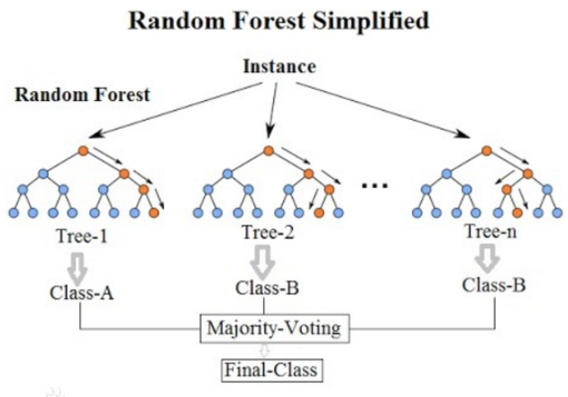
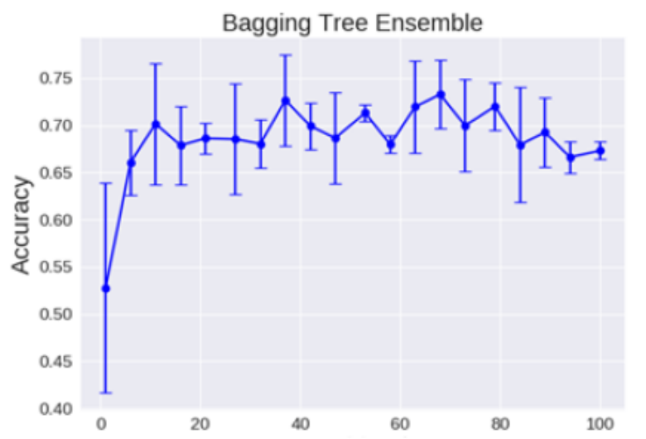
集成算法
Bagging模型
全称： bootstrap aggregation
最典型的代表就是RF随机森林啦
随机：数据采样随机，特征选择随机
森林：很多个决策树并行放在一起
Notes:
由于二重随机性，使得每个树基本上都不会一样，最终的结果也会不一样
之所以要进行随机，是要保证泛化能力，如果树都一样，那就没意义了
理论上越多的树效果会越好，但实际上基本超过一定数量就差不多上下浮动了

Slide 18
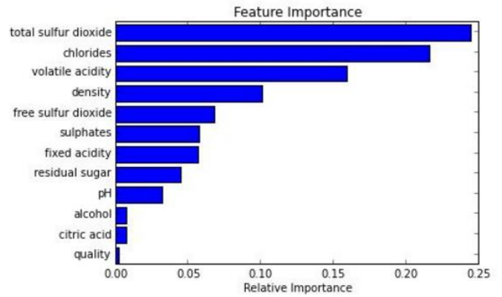
集成算法
RF优势
它能够处理很高维度（feature很多）的数据，并且不用做特征选择
在训练完后，它能够给出哪些feature比较重要
容易做成并行化方法，速度比较快
可以进行可视化展示，便于分析

Slide 19
集成算法
Boosting模型
典型代表：AdaBoost， Xgboost
Adaboost会根据前一次的分类效果调整数据权重
解释：如果某一个数据在这次分错了，那么在下一次我就会给它更大的权重
最终的结果：每个分类器根据自身的准确性来确定各自的权重，再合体
Notes:
GBDT (Gradient Boosting Decision Tree) 梯度提升迭代决策树(每一轮预测和实际值有残差，下一轮根据残差再进行预测，最后将所有预测相加，就是结果)
AdaBoost 算法是利用前一轮的弱学习器的误差来更新样本权重值，然后一轮一轮的迭代；
GBDT 也是迭代，但是 GBDT 要求弱学习器必须是 CART 模型，而且 GBDT 在模型训练的时候，是要求模型预测的样本损失尽可能的小。

Slide 20
实战
算法演示
见演示

Slide 21
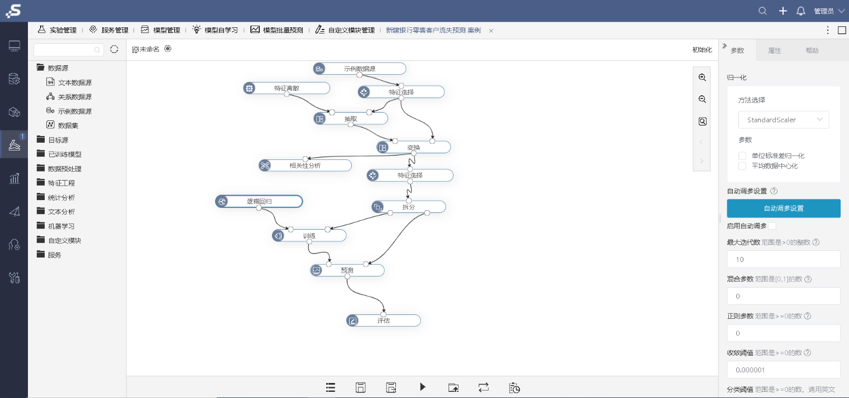
实战
日活百万+用户公司算法落地流程
见演示

Slide 22
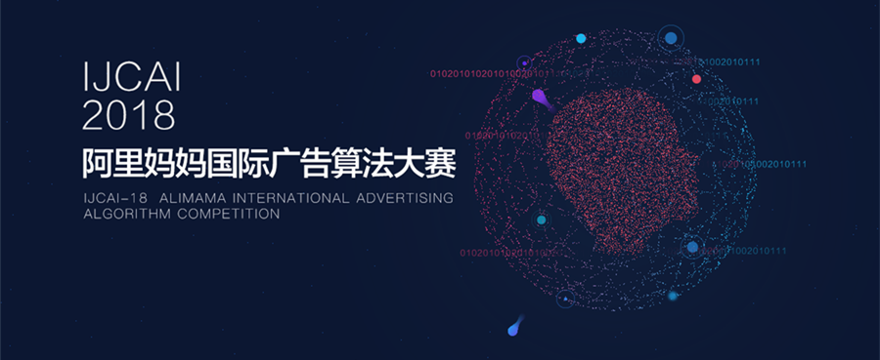
实战
竞赛中如何使用集成算法屠榜进入TOP10%
见演示

Slide 23
谢 谢！

